Slide 1
出口退（免）税系列之一
远阳老师微信交流号：13415545469 QQ：53733876

Slide 2
出口企业退税增值税适用政策
小规模纳税人：免税不退税
1
一般纳税人：
2
3
贸易公司：免、退 税
4
生产企业：免、抵、退

Slide 4
根据《国家税务总局关于印发《生产企业出口货物“免、抵、退”税管理操作规程》（试行）的通知 》 第二条（一）项的规定：“生产企业出口货物“免、抵、退税额”应根据出口货物离岸价、出口货物退税率计算。出口货物离岸价（FOB）以出口发票上的离岸价为准（委托代理出口的，出口发票可以是委托方开具的或受托方开具的），若以其他价格条件成交的，应扣除按会计制度规定允许冲减出口销售收入的运费、保险费、佣金等。若申报数与实际支付数有差额的，在下次申报退税时调整（或年终清算时一并调整）。若出口发票不能如实反映离岸价，企业应按实际离岸价申报“免、抵、退”税，税务机关有权按照《中华人民共和国税收征收管理法》、《中华人民共和国增值税暂行条例》等有关规定予以核定。”很多会计不明白佣金为什么要冲减出口收入，依据是什么？下面做一个简单的回答：
一、外贸佣金及其分类
外贸佣金（Commission）是指在国际贸易当中，代支付方式不同，有如下几种：
（一）明佣
明佣是指在买卖合同、信用证或发票等相关单证上公开表明的金额。在单证中，通常表示在贸易术语后面，如 “CIF C5% HONGKONG”。这个“C”就是COMMISSION，即佣金。明佣由国外客户在支付出口货物时直接扣除，因而出口企业无需另付。
（二）暗佣
暗佣是指在出口合同中定有佣金，但在价格条件、出口发票上未列明的佣金。暗佣的金额应对真正的买主保密，因此它的数额一般不在发票等相关单据上显示，等理人或经纪人为委托人服务而收取的报酬，或者是中间商、代理商在介绍交易成交后而取得的收入。按其到卖方（出口商）货款收妥之后，再暗中支付给中间商。根据支付方式的不同，暗佣又分为两种：
1、议付佣金
指在出口货物结汇时，由银行从货款总额中扣留佣金并付给国外中间商的一种佣金支付方式。该方式下，出口企业收到的结汇款为扣除佣金后的货款净额。
2、汇付佣金
指出口结汇时，按货款总额收汇，结汇后另行到银行购买外汇，汇付给国外中间商的佣金支付方式。
（三）累计佣金
累计佣金是指出口企业按一定时期的累计销售额给国外包销商、代理商的推销报酬。累计佣金对销售商具有一定的刺激作用，因累计销售额越大，佣金额也就越高。
二、外贸佣金的计算
（一）按成交价格计算
按成交价格计算，也就是按发票金额计算，我们目前大多采用此法，但因我国出口交易绝大多数按CIF或CFR价格条款成交，从而连运费甚至连保险费都进入了佣金的计算基础之内，导致佣金支付偏多。其计算公式为：佣金=成交价格× 佣金率 。
如：某公司出口货物一批，报价为每公吨1000美元，现客户改报CIF C5％MONTREAL，则佣金为每公吨50美元（1000 × 5% ）。
（二）按FOB价格计算
按FOB价格计算，则运费（F）和保险费（I）均无须计算佣金。如果该商品是以CIF或CFR成交的话，必须从中减去运费、保险费推算出FOB。即：
佣金 = （CIF - 运费 –保险费）× 佣金率 =CIF×（1 - 运、保费率）×佣金率 或
佣金 = （CFR – 运费）×佣金率 = CFR×（1 -保费率）× 佣金率
以上述业务为例，若运费为发票金额的20%， 保险费为发票金额的3%，则每公吨
佣金为：
1000×（1-20%-3%）×5% = 38.5（美元），比按成交价格计算的佣金数减少11.5美元。
（三） 累计佣金的计算
1、全额累进佣金： 按一定时期内推销金额所达到的佣金等级全额计算佣金。
例如，某代理协议，佣金一年累计结付，按全额累进方法结算，推销额和佣金率如下：
等级 A级 B级 C级
推销额 100万以下 100—200万元 200万元以上
佣金率 1% 1.5% 2%
假如，年末结算，某销售商实际推销额为240万元，则应按C级“2%”计算佣金，该销售商应得佣金4.8万元（240万元×2%）。
2、超额累进佣金：各等级的超额部分，各按适用等级的佣金来计算，然后，再将各级佣金额累加起来，求得累进佣金的总额。 以刚才的业务为例，则该销售商应得佣金：
100 ×1% +（200 – 100）× 1.5% +（240 – 200）×2% =3.3万元。比全额累进足足低了1.5万元。
三、外贸佣金的账务处理
根据财政部《关于企业进出口商品有关外币费用财务处理的函》规定：企业进口商品，其国外进价一律以到岸价为准，如果进口合同价格不是到岸价，在商品到达目的港口以前由企业以外币支付的运费、保险费、佣金，加入进价；收到的佣金，冲减进价。因此进口佣金主要通过“材料采购”或“商品采购”账户，会计处理相对简单。为此我们主要就出口佣金的会计处理进行阐述。
（一）明佣
明佣虽然由国外客户在支付出口货物时直接扣除，出口企业不需另付，但在出口销售收入的核算中，应单独反映，在反映销售收入的同时，将明佣作冲减销售收入处理。举例说明如下：
某一外贸企业向美国汉森公司出口产品1000件，销售总价20000美元，出口佣金按成交价的2％计算，向银行办理交单结汇，当天外汇美元中间价为7.83元。三个月后收款，此时外汇美元中间价为7.8。则相应的账务处理为：
1、销售时，按发票金额扣除佣金数的净额计入应收账款，佣金部分冲减销售收入
借：应收外汇账款——汉森公司（US$19600） 153468
贷：自营出口销售收入 156600
自营出口销售收入——出口佣金 3132（红字）
2、收款时
借：银行存款 152880
贷：应收外汇账款——汉森公司（US$19600） 152880
汇兑损益于月末调整，下同
(二)暗佣
暗佣因支付方式不同，其账务处理也稍有区别。
1、汇付
汇付是先收款后付佣，但在确认出口销售收入是应计算暗佣并作冲减销售收入处理。以业务刚才所举业务为例：
（1）销售时，先按全额计入销售收入及应收款
借：应收外汇账款——汉森公司（US$20000） 156600
贷：自营出口销售收入 156600
然后计算出暗佣冲减收入
借：自营出口销售收入——出口佣金 3132
贷：应付外汇账款——汉森公司（US$400） 3132
（2）收款时
先收款
借：银行存款 156000
贷：应收外汇账款——汉森公司（US$20000） 156000
后付佣
借：应付外汇账款——汉森公司（US$400） 3120
贷：银行存款 3120
2、议付
议付其实是汇付形式的收后再付的简化，议付行只议付不含佣货款，佣金由开证行直接付给中间商。因此其账务处理与明佣相同，不再赘述。
（三）累计佣金。
累计佣金如果能认定到具体出口货物，则应当在支付佣金时冲减销售收入否则应当计入“销售费用”。
会计二课堂
QQ：53733876

Slide 5
如果佣金的支付对象是中介，与本公司（作为销售方）没有直接的购销合同关系的，则没有因此减少从购买方取得的经济利益流入，应确认为销售费用而不是冲减销售收入。也就是：如果该佣金是支付给与本公司（销售方）无购销合同关系的中间人，则只能作为销售费用而不能冲减销售收入。

Slide 6
FOB运费未付,卖方把货物运到买方指定的船上,卖方不负责交付运费,买方负责从装运港到目的地运费和保险费,CIF(成本+保险费+运费),CFR(成本+运费),是运费已付,卖方负责从装运港到目的港的运费及相关费用.而在内陆的运费、码头操作费、清关费等都是由卖方承担的。
FOB价格条件下，对于卖方来说。风险还是比较大的，因为船啊什么的都是由买方来指定，这就会产生买方与货代或船公司勾结，造成卖方货钱两空的情况。
反正CIF条件下，虽然海运费也是由卖方承担，但一般这个费用都可以包含在货物的价格中，实际上还是由买方来负担的。这样，船公司是自己来委托，这样能更好的对货物进行跟踪和监管。

Slide 7
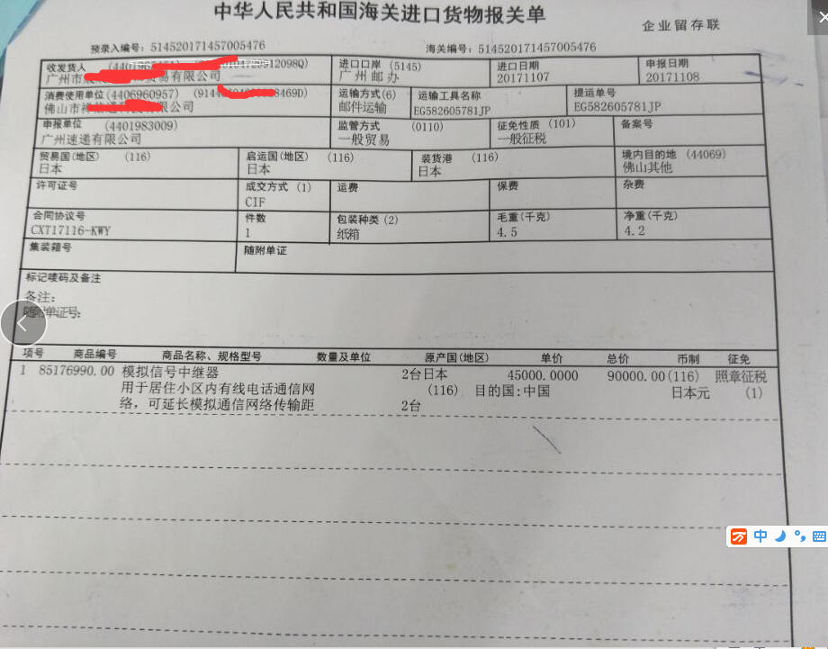

Slide 8
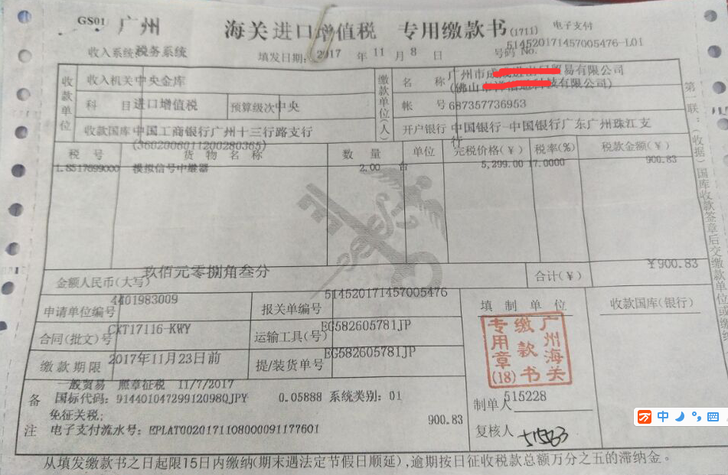

Slide 9
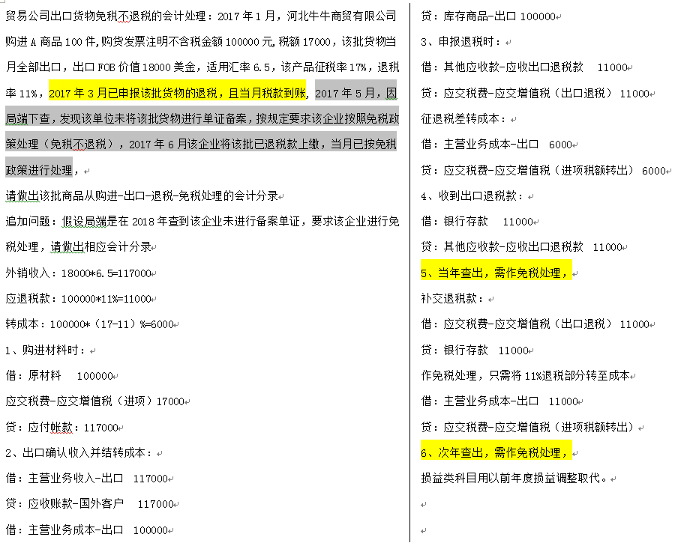

Slide 10
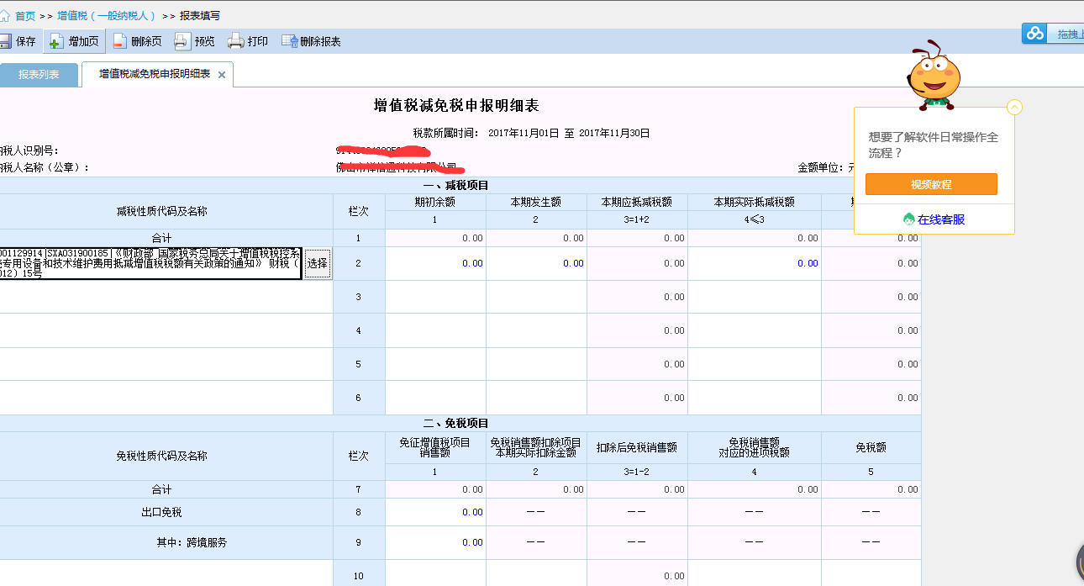

Slide 11
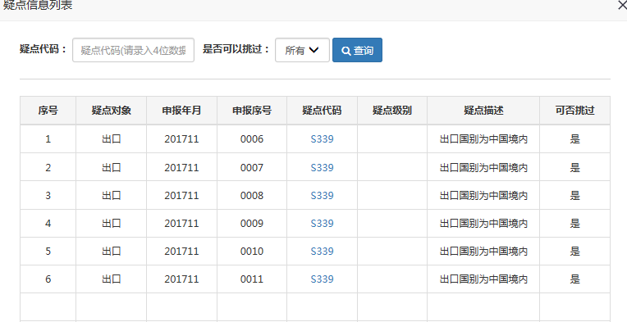

Slide 12
